Slide 1
UNIVERSIDADE ESTADUAL DE MARINGÁ
MESTRADO EM BIOESTÍSTICA
Princípios de Bioestatística
Capítulo 4: Taxas e Padronização
Alunos de Bioestatística

Slide 2
Algumas Definições...
Dados demográficos: tamanho da população e sua composição por raça, sexo e idade
Estatísticas vitais: descrevem a vida da população, por meio de nascimentos, mortes, casamentos, divórcios e ocorrência de doenças;

Slide 3
Estatísticas vitais podem ser usadas também para comparar grupos:
Exemplo:
Comparar o número de mortes nos Estados Unidos em 1991(2.169.518) com o de 1992(2.175.613).
É difícil interpretar o crescimento observado;
Como determinar o que de fato aconteceu?

Slide 4
TAXAS
Uma taxa é definida como o número de casos de um resultado de interesse particular, que ocorre em um determinado período de tempo, dividido pelo tamanho da população nesse período.
Taxa e Proporção diferem!
Proporção: é uma razão na qual todos os indivíduos no numerador precisam também estar no denominador.
Não há unidade de medida;
Não depende do tempo.

Slide 5
Por exemplo:
A ocorrência de uma doença pode ser medida utilizando-se taxa ou proporção.
As taxas nos mostram com que rapidez a doença está ocorrendo numa população;
As proporções nos mostram qual a fração da população afetada.

Slide 6
Taxa de mortalidade: número de mortes que ocorre durante um período de tempo, dividido pela população total em risco durante aquele período de tempo.
Esse tipo de taxa é geralmente expresso por 1.000 ou 100.000 habitantes;
As taxas de mortalidade para os Estados Unidos :
1991: 860,3 por 1000.000 habitantes
1992: 852,9 por 100.000 habitantes
Mortes
1991: 2.169.518
1992:2.175.613

Slide 7
Problema das taxas brutas:
Não leva em conta as diferenças causadas pela idade, sexo, raça e outras características que podem ter efeito significativo nas taxas que descrevem as estatísticas vitais.
Taxas específicas: são taxas calculadas dentro de subgrupos bem definidos e relativamente pequenos;
Exemplo: Taxas de mortalidade calculadas para grupos de idades individuais, são chamadas de taxas de mortalidade específicas por idade.

Slide 8
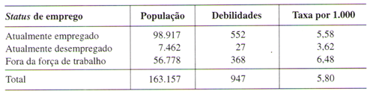
PADRONIZAÇÃO DE TAXAS
Os dados a seguir foram obtidos pelo Levantamento de Entrevistas de Saúde Nacional dos Estados Unidos.
A tabela está enumerando as debilidades auditivas devidas às lesões registradas por indivíduos de 17 anos ou mais, nos Estados Unidos, em 1980 e 1981.
Conclusões??

Slide 9
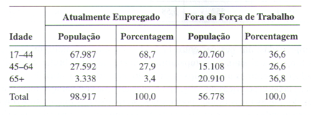
Variável de confusão;
Dividindo os grupos por faixa etária:

Slide 10
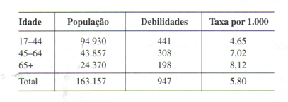
Agora considerando as taxas de debilidades específicas por idade:

Slide 11
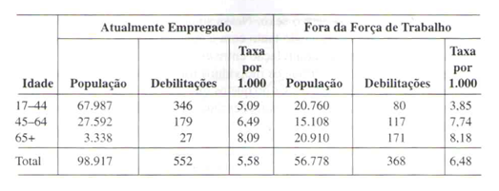
Mas mesmo com os subgrupos é difícil extrair uma conclusão:

Slide 12
Método direto de padronização
O método direto para se ajustar as diferenças entre populações consiste em calcular as taxas globais que resultariam se, em vez de terem distribuições diferentes, as populações comparadas tivessem a mesma composição-padrão.

Slide 13
Para o exemplo das debilidades auditivas, usamos a população total ouvida no Levantamento das Entrevistas de Saúde Nacional, como distribuição padrão.

Slide 15
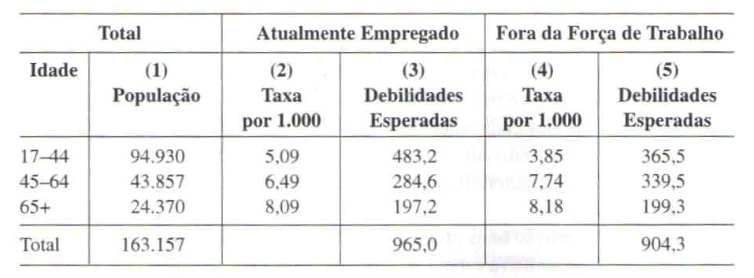

Slide 16
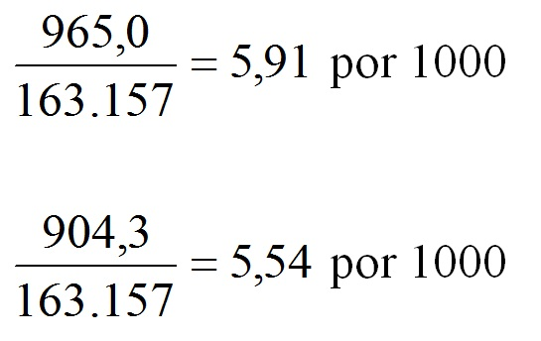
A taxa de debilidade ajustada por idade para os grupos seria:
Atualmente empregado:
Fora da Força de Trabalho:

Slide 17
Método Indireto de Padronização
Assim como no método direto, inicialmente devemos selecionar a distribuição padrão. No exemplo utilizaremos a totalidade da população pesquisada.
Em seguida, calculamos o número de debilidades que teria ocorrido nos dois subgrupos se cada um tivesse tomado as taxas de debilidades específicas por idade da população pesquisada.

Slide 18
Taxas de debilidades específicas pro idade na população pesquisada
Idade | População | Debilidades | Taxa por 1.000
17 – 44 | 94.930 | 441 | 4,65
45 – 64 | 43.857 | 308 | 7,02
65 + | 24.370 | 198 | 8,12
Total | 163.157 | 947 | 5,80
 | Total | Atualmente Empregado
Idade | (1) Taxa por 1.000 | (2) População | (3) Debilidade Esperadas | (4) População | (5) Debilidades Esperadas
17 – 44 | 4,65 | 67.987 |  | 20.760
45 – 64 | 7,02 | 27.592 |  | 15.108
65 + | 8,12 | 3.338 |  | 20.910
Total | 5,80 | 98.917 |  | 56.778

Slide 19
As debilidades esperadas entre os atualmente empregados (3) são obtidas pela multiplicação da coluna (1) pela coluna (2) e a divisão do resultado por 1.000.
As debilidades esperadas entre os que estão fora da força de trabalho são obtidas pela multiplicação da coluna (1) pela coluna (4) e a divisão do resultado por 1.000.
 | Total | Atualmente Empregado
Idade | (1) Taxa por 1.000 | (2) População | (3) Debilidade Esperadas | (4) População | (5) Debilidades Esperadas
17 – 44 | 4,65 | 67.987 | 316,1 | 20.760 | 96,5
45 – 64 | 7,02 | 27.592 | 193,7 | 15.108 | 106,1
65 + | 8,12 | 3.338 | 27,1 | 20.910 | 169,8
Total | 5,80 | 98.917 | 536,9 | 56.778 | 372,4

Slide 20
A seguir dividimos o número observado de debilidades em cada grupo de emprego pelo número total de debilidades esperado. A quantidade resultante é conhecida como a razão padronizada de morbidade.
Atualmente empregados: 552/536,9 = 1,03 = 103%
Fora da força de trabalho: 368/372,4 = 0,99
= 99%

Slide 21
Podemos ainda calcular as taxas de debilidades ajustadas à idade real para cada um dos grupos.
Basta multiplicar a taxa bruta de debilidades para a população total pesquisada pela razão padronizada.
Atualmente empregados: 5,80/1.000 x 1,03 =
5,97 por 1.000
Fora da força de trabalho: 5,80/1.000 x 0,99=
5,74 por 1.000

Slide 22
Comparando os resultados:
Status de emprego | Taxa por 1.000 | Taxa ajustada
Atualmente empregado | 5,58 | 5,97
Fora da força de trabalho | 6,48 | 5,74

Slide 23
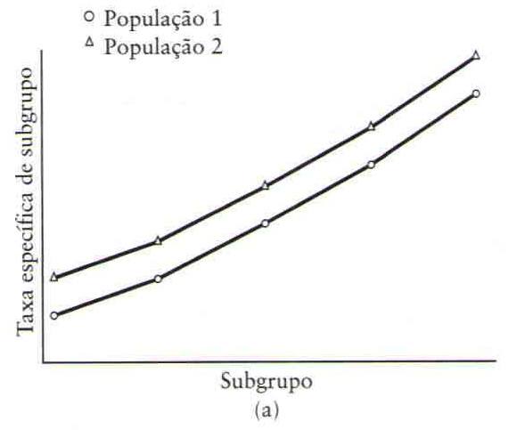

Slide 24
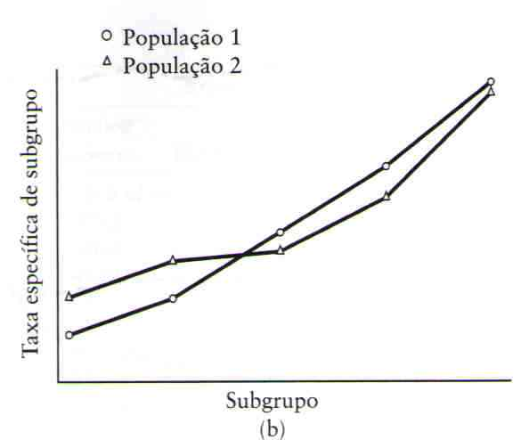

Slide 25
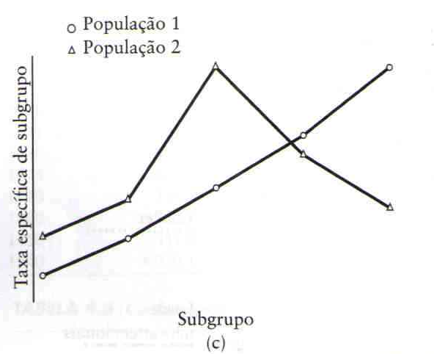

Slide 26
